Slide 1
Die nötige Unterstützung annehmen
Serie: Wie Christen Gefahren erkennen und abwehren (1/5)
Epheser-Brief 6,10-11

Slide 2
kircheimvolkshaus.ch sermon-online.de

Slide 4
„Kämpfe den guten Kampf des Glaubens; ergreife das ewige Leben, wozu du berufen bist und bekannt hast das gute Bekenntnis vor vielen Zeugen.“
1.Timotheus-Brief 6,12

Slide 5
Noch ein letztes Wort: Werdet stark durch die Verbindung mit dem Herrn! Lasst euch stärken von seiner Kraft! Legt die Waffen an, die Gott euch gibt, dann können euch die Schliche des Teufels nichts anhaben.
Epheser-Brief 6,10-11

Slide 6
Die nötige Unterstützung annehmen
Serie: Wie Christen Gefahren erkennen und abwehren (1/5)

Slide 7
I. Verlasst euch auf Gottes Kraft!

Slide 8
„Mir ist alle Macht im Himmel und auf der Erde gegeben.“
Matthäus-Evangelium 28,18

Slide 9
„Werdet stark durch die Verbindung mit dem Herrn! Lasst euch stärken von seiner Kraft!“
Epheser-Brief 6,10

Slide 11
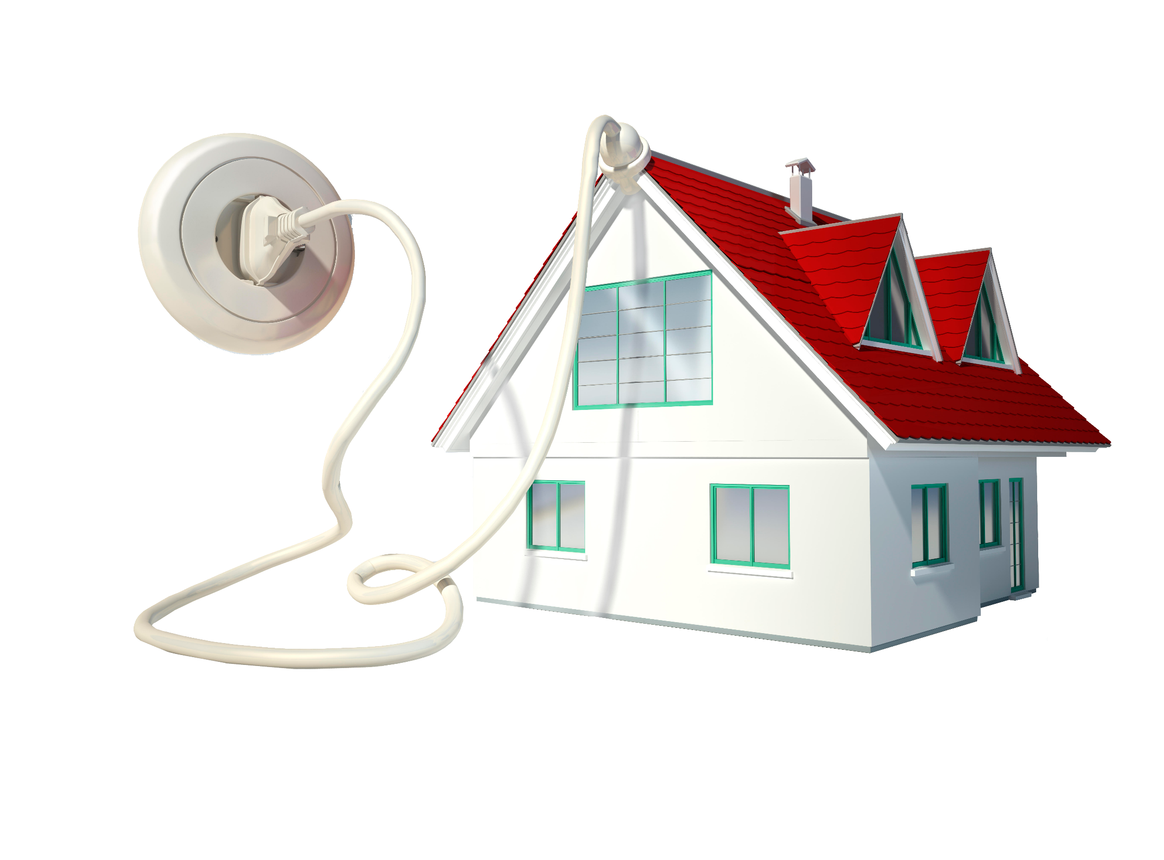

Slide 12
„Ihr wart tot durch eure Übertretungen und Sünden.“
Epheser-Brief 2,1

Slide 13
„Gottes Erbarmen ist unbegreiflich gross! Wir waren aufgrund unserer Verfehlungen tot, aber er hat uns so sehr geliebt, dass er uns zusammen mit Christus lebendig gemacht hat. Ja, es ist nichts als Gnade, dass ihr gerettet seid!“
Epheser-Brief 2,4-5

Slide 14
„Weil Christus sein Blut für euch vergossen hat, seid ihr jetzt nicht mehr fern von Gott, sondern habt das Vorrecht, in seiner Nähe zu sein.“
Epheser-Brief 2,13

Slide 15
„Jeder, der den Namen des Herrn anruft, wird gerettet werden.“
Römer-Brief 10,13

Slide 16
„Gott öffne euch die Augen des Herzens, damit ihr erkennt mit was für einer überwältigend grossen Kraft er unter uns, den Glaubenden, am Werk ist. Es ist dieselbe gewaltige Stärke, mit der er am Werk war, als er Christus von den Toten auferweckte und ihm in der himmlischen Welt den Ehrenplatz an seiner rechten Seite gab.“
Epheser-Brief 1,18-20

Slide 17
„Lass dir an meiner Gnade genügen; denn meine Kraft vollendet sich in der Schwachheit.“
2.Korinther-Brief 12,9

Slide 18
„Lass dir an meiner Gnade genügen; denn meine Kraft vollendet sich in der Schwachheit.“
2.Timotheus-Brief 1,15

Slide 19
„Als ich das erste Mal vor Gericht stand und mich verteidigen musste, trat niemand für mich ein; alle liessen mich im Stich.“
2.Timotheus-Brief 4,16

Slide 20
„Der Herr aber stand mir zur Seite und gab mir Kraft, sodass ich meinen Auftrag, seine Botschaft allen Völkern zu verkünden, auch bei dieser Gelegenheit in vollem Umfang erfüllen konnte. Und der Herr hat noch mehr getan – er hat mich dem drohenden Tod entrissen!“
2.Timotheus-Brief 4,17

Slide 21
„Wer mich liebt, der wird mein Wort halten; und mein Vater wird ihn lieben, und wir werden zu ihm kommen und Wohnung bei ihm nehmen.“
Johannes-Evangelium 14,23

Slide 22
„Bekenne dich daher ohne Scheu zu unserem Herrn, und schäme dich auch nicht, zu mir zu stehen, nur weil ich ein Gefangener bin – ich bin es ja um seinetwillen! Sei vielmehr auch du bereit, für das Evangelium zu leiden. Gott wird dir die nötige Kraft geben.“
2.Timotheus-Brief 1,8

Slide 23
„Lasst den Geist Gottes euer Verhalten bestimmen, dann werdet ihr nicht mehr den Begierden eurer eigenen Natur nachgeben.“
Galater-Brief 5,16

Slide 24
II. Schützt euch mit Gottes Hilfe!

Slide 25
„Legt die Waffenrüstung an, die Gott euch gibt, dann können euch die Schliche des Teufels nichts anhaben.“
Epheser-Brief 6,11

Slide 26
„Seid besonnen, seid wachsam! Euer Feind, der Teufel, streift umher wie ein brüllender Löwe, immer auf der Suche nach einem Opfer, das er verschlingen kann.“
1.Petrus-Brief 5,8

Slide 27
„Legt die Waffenrüstung an, die Gott euch gibt, dann können euch die Methoden des Teufels nichts anhaben.“
Epheser-Brief 6,11

Slide 28
„Legt die Waffenrüstung an, die Gott euch gibt, dann können euch die Methoden des Teufels nichts anhaben.“
Jakobus-Brief 4,7

Slide 29
Schlussgedanke

Slide 30
„Ich habe den guten Kampf gekämpft, ich habe den Lauf vollendet, ich habe Glauben gehalten.“
2.Timotheus-Brief 4,7

Slide 31
„Der Vater im Himmel, dem jede Familie im Himmel und auf der Erde ihr Dasein verdankt und der unerschöpflich reich ist an Macht und Herrlichkeit, gebe euch durch seinen Geist innere Kraft und Stärke.“
Epheser-Brief 3,16

Slide 32
„Zu dieser Botschaft bekenne ich mich offen und ohne mich zu schämen, denn das Evangelium ist die Kraft Gottes, die jedem, der glaubt, Rettung bringt. Das gilt zunächst für die Juden, es gilt aber auch für jeden anderen Menschen.“
Römer-Brief 1,16

